Slide 1
Региональный проект
«Урок на сцене»
Урок алгебры в 9 А классе
МБОУ «Гудермесская СШ№6»
«Функции и их графики.
Задание №11 ОГЭ»
Учитель математики
Матаева Зина Хамзатовна

Slide 2
Планируемые результаты: Предметные (по рабочей программе): распознавать функции изученных видов; строить и изображать схематически графики функций, описывать свойства функций по их графикам; распознавать функцию по формуле, приводить примеры функций из реальной жизни.
Личностные (по рабочей программе):осознание важности математического образования на протяжении всей жизни для успешной профессиональной деятельности; овладением навыками исследовательской деятельности.
Метапредметные (по рабочей программе) Базовые логические действия: воспринимать, формулировать и преобразовывать суждения, делать выводы, выстраивать аргументацию
Работа с информацией: выбирать, анализировать, систематизировать информацию различных видов. Коммуникативные: представлять результаты решения задачи или исследования, принимать цель совместной деятельности, договариваться
Регулятивные: владеть способами самопроверки, самоконтроля процесса и результата решения математической задачи

Slide 3
Нажить много денег – храбрость;
сохранить их – мудрость,
а умело расходовать – искусство.
А. Бертольд

Slide 5
Функции и их графики. Задание 11 ОГЭ

Slide 6
Фалес Милетский
говорил, что приятнее всего на свете — «достичь желаемого»

Slide 7
На первый взгляд, понятие не ново,
И не всегда подумаешь о том,
Как важно будет в жизни это слово.
И сколько смысла будет в слове том!
Его по-разному с годами толковали.
Сам Лобачевский руку приложил,
Чтоб слово «функция» и в средней школе знали,
Чтоб каждый ученик им дорожил!
Без функции не сдашь простой экзамен,
Без функции ты не войдешь в предмет!
Без функции не разгорится пламя!
Без функций никакой науки нет!

Slide 8
ФУНКЦИИ
ВОКРУГ
НАС

Slide 9
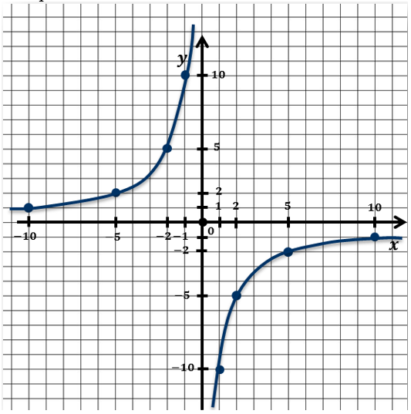
ФУНКЦИИ ВОКРУГ НАС Функции — это не просто абстрактное математическое понятие. Они пронизывают нашу жизнь, от планирования дня до сложнейших научных вычислений! Давайте разберемся, почему функции так важны, как они работают и где встречаются

Slide 10
Наши первые представления о функциях
Мой первый в жизни график.
В семейном альбоме хранятся данные моего роста с рождения по данный момент времени. Это яркий пример табличного задания функции.
Возраст |  | 1 | 2 | 3 | 4 | 5 | 6 | 7 | 8 | 9 | 10 | 11 | 12 | 13 | 14
Рост | 53 | 79 | 93 | 98 | 105 | 115 | 123 | 127 | 130 | 137 | 142 | 146 | 154 | 162 | 169

Slide 11
График зависимости роста от возраста

Slide 13
Линейная
функция

Slide 14
Линейная функция
Задается уравнением вида
у=кх+b.
Графиком функции является прямая. Коэффициенты к и b определяют расположение прямой на координатной плоскости.

Slide 20
КВАДРАТИЧНАЯ
ФУНКЦИЯ

Slide 21
КВАДРАТИЧНАЯ ФУНКЦИЯ
Задается уравнением вида у=а$х^{2}$+bх+с
Графиком функции является парабола. Коэффициенты а, b и с определяют расположение прямой на координатной плоскости.

Slide 26
Задание.
Найти координаты вершины параболы и изобразить эскиз графика функции:
у = х² -4х-5

Slide 28
Самопроверка.
Вариант №1
Номер | Ответы
1 | 1 | - | - | -
2 | 4 | 1 | 2 | -
3 | 4 | 1 | 2 | 3
Вариант №2
Номер | Ответы
1 | 4 | 3 | 1 | -
2 | 1 | 3 | 2 | -
3 | 4 | - | - | -
Вариант №3
Номер | Ответы
1 | 4 | - | - | -
2 | 4 | 3 | 1 | -
3 | 1 | 3 | 2 | -
Вариант №4
Номер | Ответы
1 | 1 | 3 | 2 | -
2 | 4 | 3 | 1 | -
3 | 4 | - | - | -
Номер задания | Ответы
1 | 1 | 3 | 2 | -
2 | 4 | 3 | 1 | -
3 | 4 | - | - | -

Slide 29
Обратно- пропорциональная функция

Slide 30
Обратно-пропорциональная функция
Задается уравнением вида
у=$\frac{к}{х}$
Графиком функции является гипербола. Коэффициент к определяет расположение прямой на координатной плоскости.

Slide 32
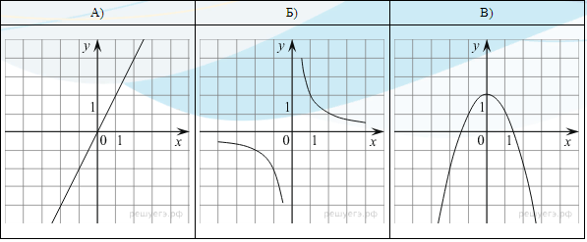
Задание №11 ОГЭ Установите соответствие между графиками функций и формулами, которые их задают.

Slide 34
ГРУППА
«МЕТЕОРОЛОГИ»

Slide 35
Как графики функций используются в метеорологии?
Изображение метеорологии в виде графика функций может быть полезным для визуализации различных параметров атмосферных явлений.
Рассмотрим, как можно представить различные метеорологические данные через графики функций.

Slide 36
Зависимость температуры от времени.

Slide 37
График изменения уровня осадков по месяцам

Slide 38
Зависимость осадков от температуры

Slide 39
ГРУППА
«МЕДИКИ»

Slide 40
ИСПОЛЬЗОВАНИЕ ГРАФИКОВ ФУНКЦИЙ В МЕДИЦИНЕ?

Slide 41
Графики функций играют важную роль в медицине. Они помогают врачам анализировать данные, ставить диагнозы и разрабатывать эффективные методы лечения. Они используются в различных областях медицины, таких как кардиология, эпидемиология, фармакология и медицинская визуализация.

Slide 42
МОНИТОРИНГ ЖИЗНЕННЫХ ПОКАЗАТЕЛЕЙ
Функции и графики применяются для отслеживания таких параметров, как:
- Артериальное давление (помогают выявить гипертонию).
Уровень сахара в крови (позволяет диагностировать диабет).
- Частота сердечных сокращений (ЭКГ представляет собой график сердечной активности).
- Температура тела (помогают обнаружить инфекции)

Slide 43
Примеры артериального давления и частоты сердечных сокращений
Пример артериального давления
Пример частоты сердечных сокращений

Slide 44
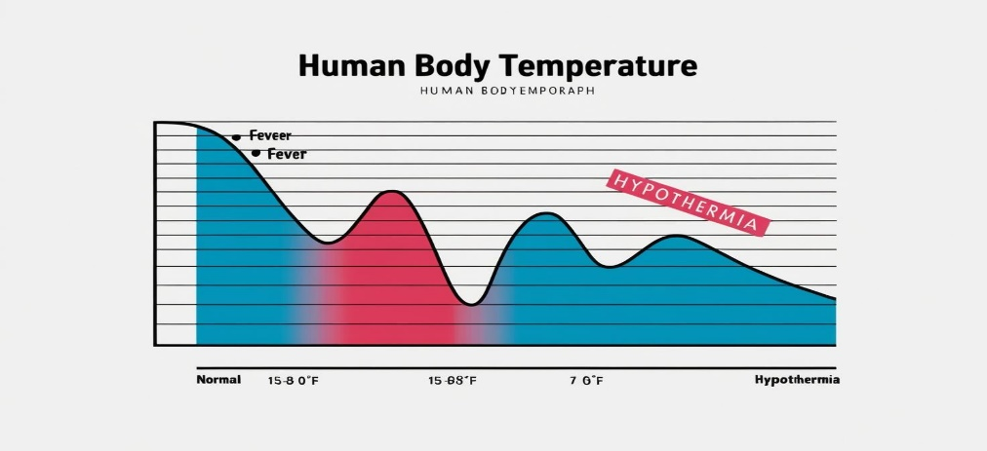
График зависимости артериального давления от содержания сахара в крови человека
Пример сахарного давления

Slide 45
Использование функций и графиков в медицине значительно облегчает диагностику, лечение и мониторинг состояния пациентов. Современные технологии продолжают развиваться, делая анализ медицинских данных еще более точным и доступным. Таким образом, математические методы помогают спасать жизни и улучшать качество медицинской помощи.

Slide 46
Группа
экономисты

Slide 47
Где и как используются функции и графики в отрасли экономики?

Slide 48
Говоря о функциях и графиках, первое, что приходит на ум у большинства людей, после математики, является экономика. Так, как именно они используются в экономике?

Slide 49
Графики функций используют чтобы установить зависимость изменения одной величины от другой.

Slide 50
Экономисты используют графики не только как компактное и читаемое представление данных, но и для визуального представления отношений и связей - другими словами, они функционируют как модели.

Slide 51
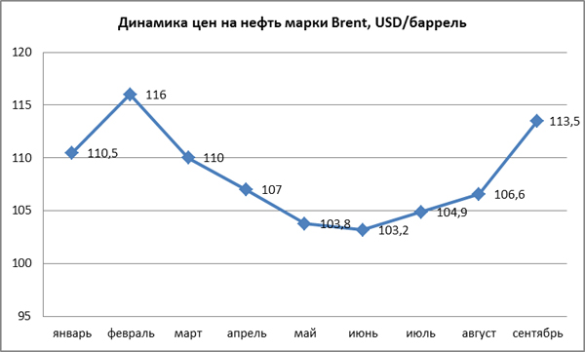
Пример использования графиков функций в экономике:

Slide 52
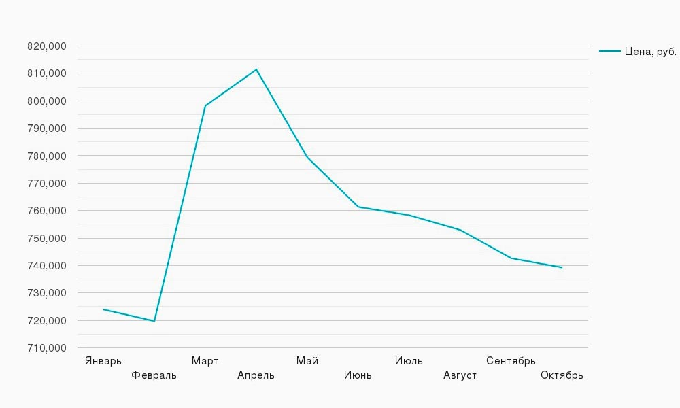
Еще один пример использования графиков функций в экономике:

Slide 53
Декартова система координат, это две перпендикулярные оси, с помощью которых можно определить точное местонахождение любой точки на плоскости. Каждая точка на такой координате имеет две координаты - координату на вертикальной оси и координату на оси горизонтальной. Поэтому в такой системе очень легко задавать соответствие между двумя величинами.
Рене Декарт
Именно декартова система координат была приведена мною в качестве примера на прошлых слайдах.

Slide 54
Домашнее задание
1.Задание №11 с сайта ФИПИ
2.Построить график функций и перечислить ее свойства

Slide 55
СПАСИБО ЗА УРОК!

Slide 56
Планируемые результаты:
Предметные (по рабочей программе): распознавать функции изученных видов; строить и изображать схематически графики функций, описывать свойства функций по их графикам; распознавать функцию по формуле, приводить примеры функций из реальной жизни. | Актуализация знаний о видах функций и их графиках Проверочная работа «Линейная функция» Практическая работа «Квадратичная функция» Теория и практика по обратно-пропорциональной функции Групповая работа «Использование графиков функций в различных профессиях»
Личностные (по рабочей программе): осознание важности математического образования на протяжении всей жизни для успешной профессиональной деятельности; овладением навыками исследовательской деятельности. | Презентация мини-исследования: «Функции вокруг нас» Групповая работа: презентация мини-исследований «Использование графиков функций в различных профессиях» Первая группа «Метеорологи» Вторая группа - «Медики» Третья группа - «Экономисты»
Метапредметные (по рабочей программе) Базовые логические действия: воспринимать, формулировать и преобразовывать суждения, делать выводы, выстраивать аргументацию | Проверочная работа «Линейная функция» Теория и практика по обратно-пропорциональной функции Групповая работа «Использование графиков функций в различных профессиях» Работа в паре. Практическая работа «Квадратичная функция» Взаимопроверка Самопроверка Лист самооценки Рефлексия
Работа с информацией: выбирать, анализировать, систематизировать информацию различных видов. Коммуникативные: представлять результаты решения задачи или исследования, принимать цель совместной деятельности, договариваться
Регулятивные: владеть способами самопроверки, самоконтроля процесса и результата решения математической задачи
Планируемые результаты: Предметные (по рабочей программе): распознавать функции изученных видов; строить и изображать схематически графики функций, описывать свойства функций по их графикам; распознавать функцию по формуле, приводить примеры функций из реальной жизни.
Личностные (по рабочей программе):осознание важности математического образования на протяжении всей жизни для успешной профессиональной деятельности; овладением навыками исследовательской деятельности.
Метапредметные (по рабочей программе) Базовые логические действия: воспринимать, формулировать и преобразовывать суждения, делать выводы, выстраивать аргументацию
Работа с информацией: выбирать, анализировать, систематизировать информацию различных видов. Коммуникативные: представлять результаты решения задачи или исследования, принимать цель совместной деятельности, договариваться
Регулятивные: владеть способами самопроверки, самоконтроля процесса и результата решения математической задачи

